Slide 1
三相星形负载电路的测试
李贤良

Slide 2
实验目的
熟悉三相星形负载电路中，线电压与相电压、线电流与相电流的关系;
了解三相星形负载不对称情况下的工作特性，中线的作用;
学习测量三相功率的方法 。
Notes:
电路原理2
网络端口特性

Slide 3
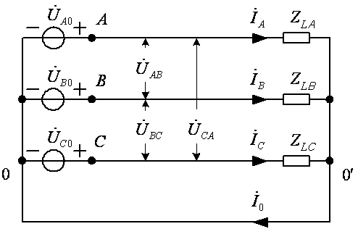
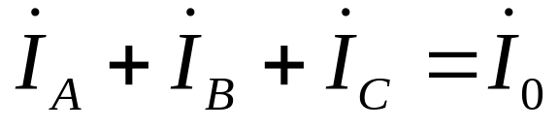
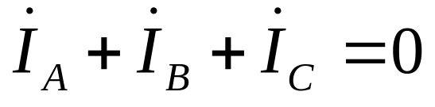
三相星形负载电路原理图
相电流等于线电流
线电压等于两相邻相电压之差
有中线时，
无中线时，

Slide 4
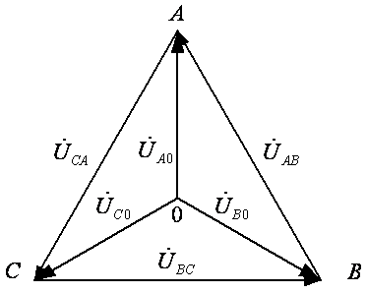
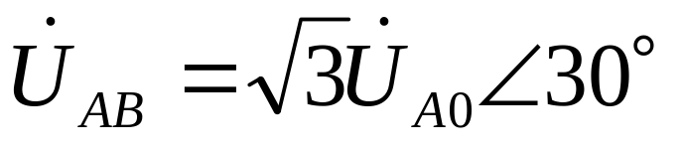
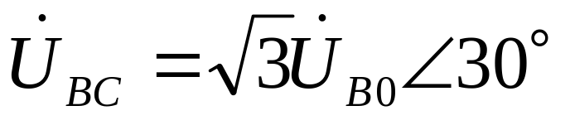
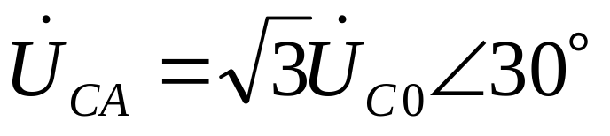
三相星形对称负载电压相量图

Slide 5
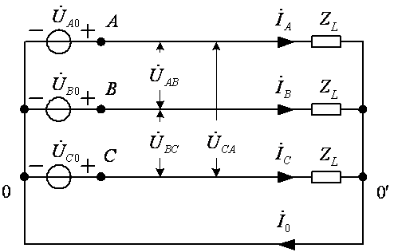
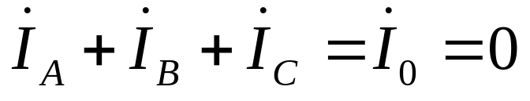
三相星形对称负载电路
不论有无中线，

Slide 6
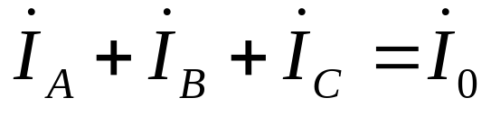
三相星形不对称负载电路
有中线， ，各相负载电压保持对称;
无中线，则电源中性点与负载中性点的电位不相
等，称为中性点位移。

Slide 7
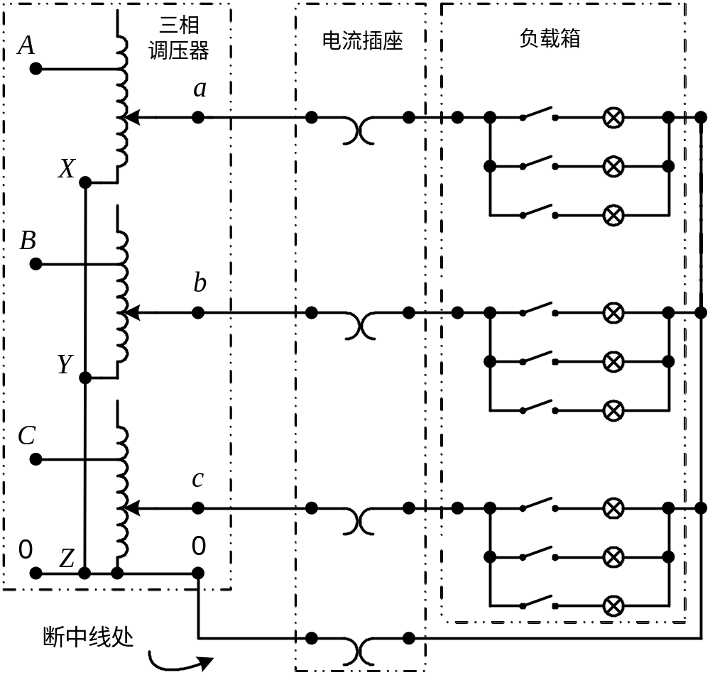
实验电路原理图

Slide 8
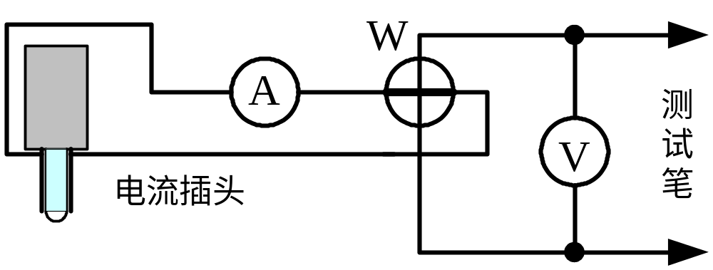
电流插头与测试笔

Slide 9
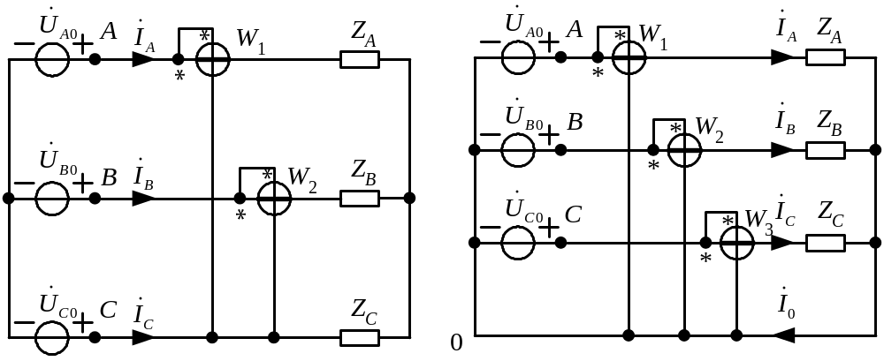
两瓦计法与三瓦计法

Slide 10
实验器材介绍
自耦调压器 一台
电工技术实验台 一个
Notes:
1.5伏
4位半,AD16位,误差低于万分之一,一百多圆一个; 测: 三极管放大倍数,电容,频率,二极管通短; mA挡有保险; 不使用放交流最大档,放烧表.
+-15V, 0.1A

Slide 11
实验步骤
1. 接好线路，将电压调到380V，并维持不变。 在有中
线的情况下，三相灯泡数之比为 3:3:3，测量各线电压
及各负载端的相电压、相电流、功率及中线电流;
2. 在有中线的情况下，三相灯泡数之比为 0:3:3，测量
各相电压、电流、功率及中线电流;
3. 在有中线的情况下，三相灯泡数之比为 1:2:3，测量
各相电压、电流、功率及中线电流;
4. 在无中线的情况下，三相灯泡数之比为 0:3:3，测量
各相电压、电流及功率。用两瓦计法测三相功率;
5. 在无中线的情况下，三相灯泡数之比为 1:2:3，测量
各相电压、电流及功率。用两瓦计法测三相功率。

Slide 12
实验数据
中线 | 负载 比例 | 线电压（伏） |  |  | 相电压（伏） |  |  | 电流（安） |  |  |  | 相功率（瓦） |  |  | 两瓦法
 |  | U_{AB} | U_{BC} | U_{CA} | U_{A0} | U_{B0} | U_{C0} | I_{A} | I_{B} | I_{C} | I₀ | P_{A0} | P_{B0} | P_{C0} | P₁ | P₂
有 | 3:3:3 |  |  |  |  |  |  |  |  |  |  |  |  |  | / | /
 | 0:3:3 |  |  |  |  |  |  |  |  |  |  |  |  |  | / | /
 | 1:2:3 |  |  |  |  |  |  |  |  |  |  |  |  |  | / | /
无 | 0:3:3 |  |  |  |  |  |  |  |  |  | /
 | 1:2:3 |  |  |  |  |  |  |  |  |  | /

Slide 13
实验报告要求
测试数据列表表示。
绘出步骤4各电压的相量图。
对实验数据进行分析。

Slide 14
注意事项
因本实验用市网交流电源220V、50HZ，实验时要特别注意人身安全 。
接线前要检查是否断电，必须要断电接线，完成实验电路接线后，请指导老师检查后，方可接通电源。实验时，不要用手接触带电体。
实验结束后，将电路先断电，后拆线。

